Slide 1
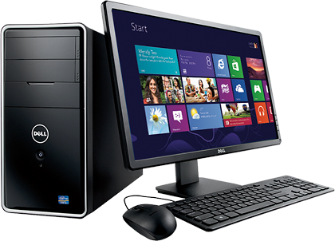
Informatika va axborot texnologiyalari
5- sinf

Slide 2


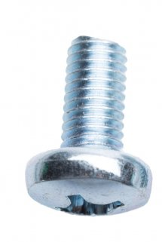

Rebusni javobini toping!
I=U
,,
,,,,
,,
+A
KLAVIATURA!

Slide 3
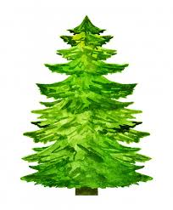

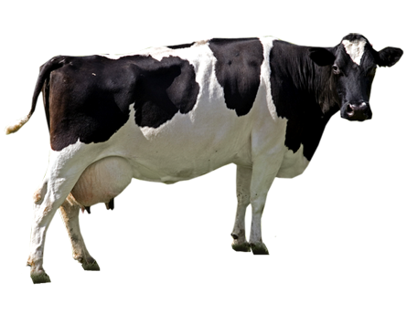
Rebusni javobini toping!
P=N
,,
CH
,,,
SICHQONCHA

Slide 4
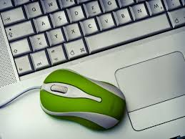
Informatika va axborot texnologiyalari
Mavzu: Klaviatura va sichqoncha bilan ishlash ko‘nikmalari

Slide 5
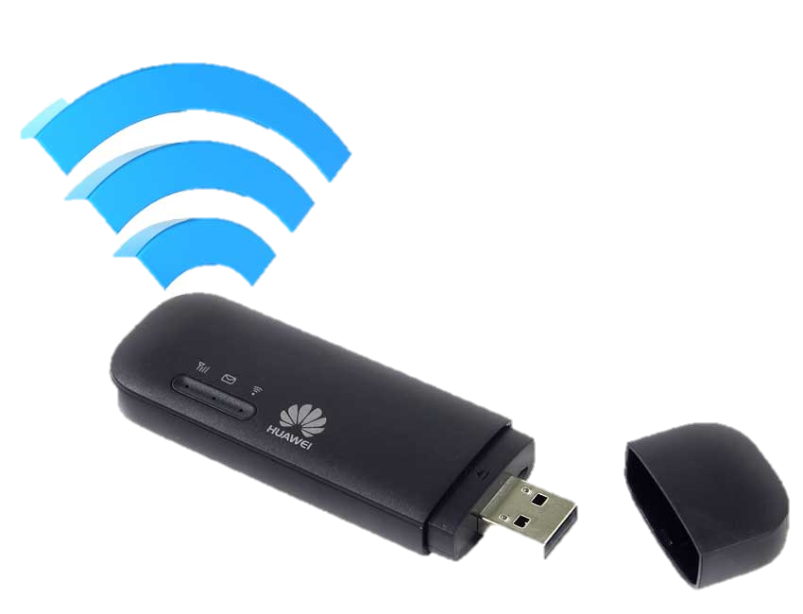
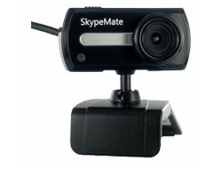
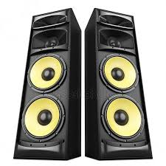
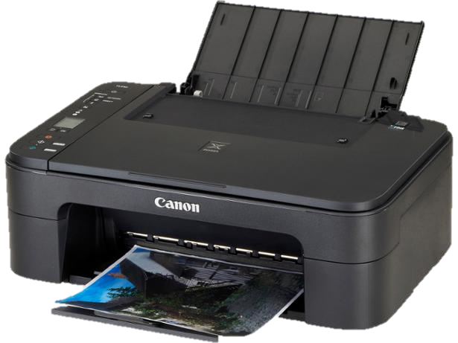
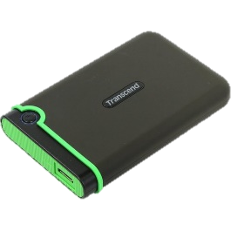
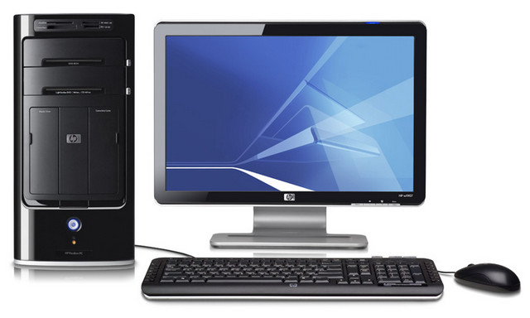
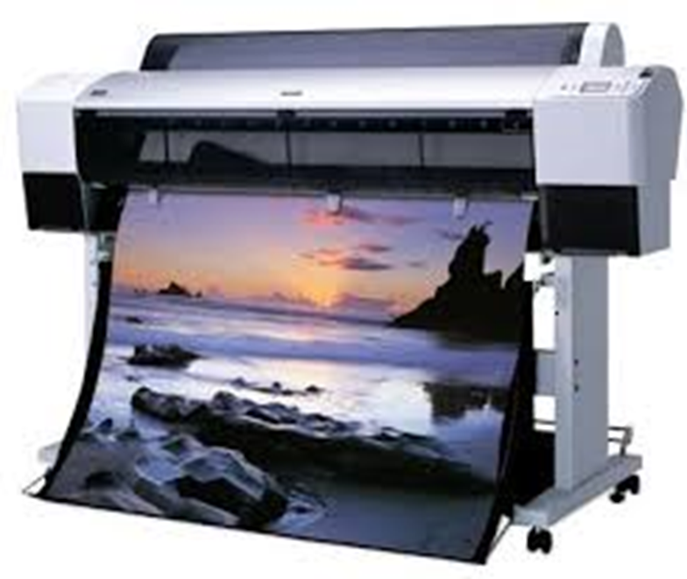
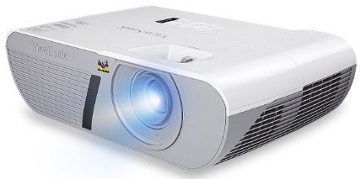
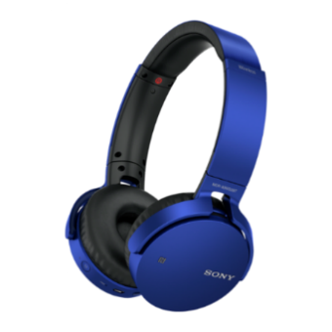

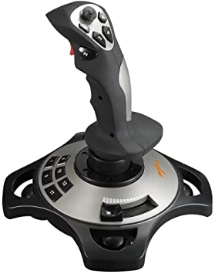
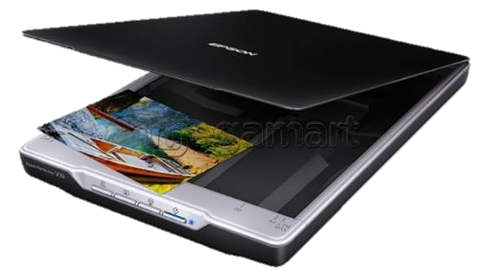
Kompyuterning asosiy qurilmalari

Slide 6


Kompyuterning qo‘shimcha qurilmalari
Ma’lumotlarni
kiritish qurilmalari
Ma’lumotlarni kompyuterdan chiqarish qurilmalari
Ma’lumotlarni ham uzatish,
ham qabul qilish qurilmalari

Slide 7
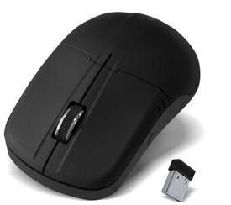
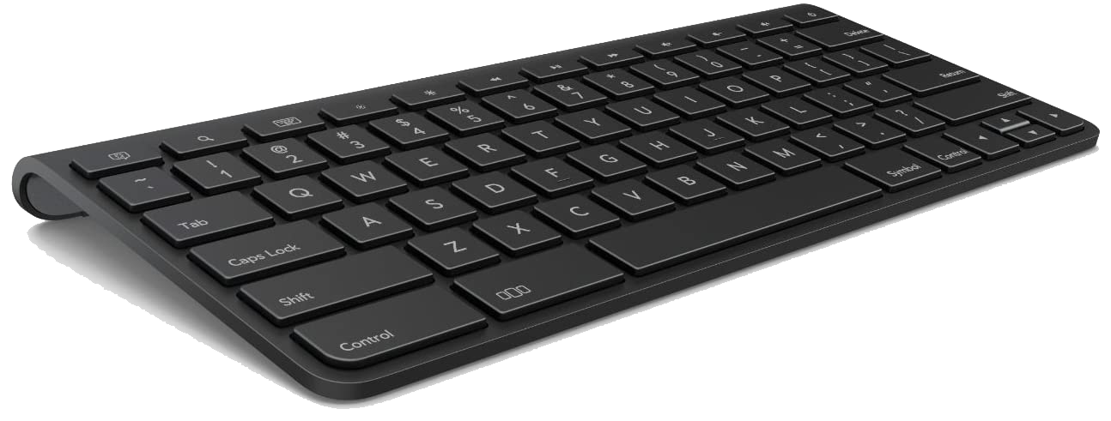
To‘rtinchisi ortiqcha

Slide 8
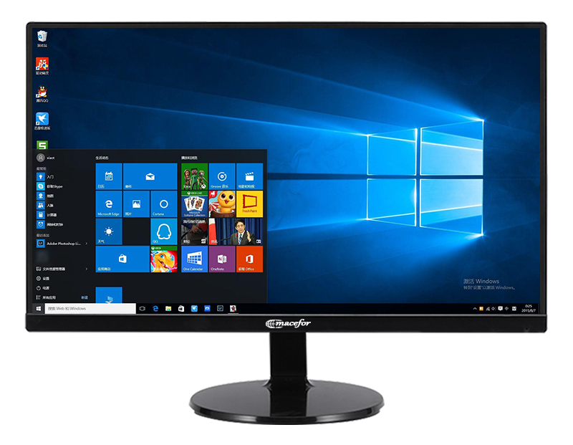

To‘rtinchisi ortiqcha

Slide 9
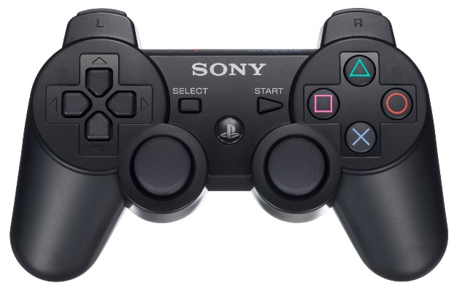
To‘rtinchisi ortiqcha

Slide 10
O‘tilgan mavzuni takrorlash
Inson organizmi | Kompyuter qurilmasi
Nutq va harakatlanish tizimi | Monitor, kolonka
Miya | Protsessor
Sezgi organi | Klaviatura sichqoncha

Slide 11
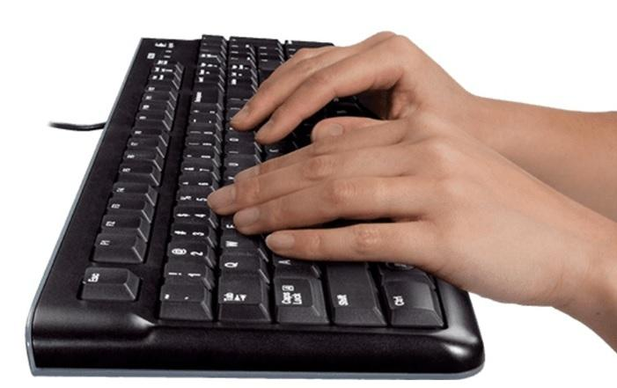
Klaviatura
Klaviatura – inson bilan kompyuter o‘rtasida muloqot vazifasini bajaruvchi vosita hisoblanadi.

Slide 12
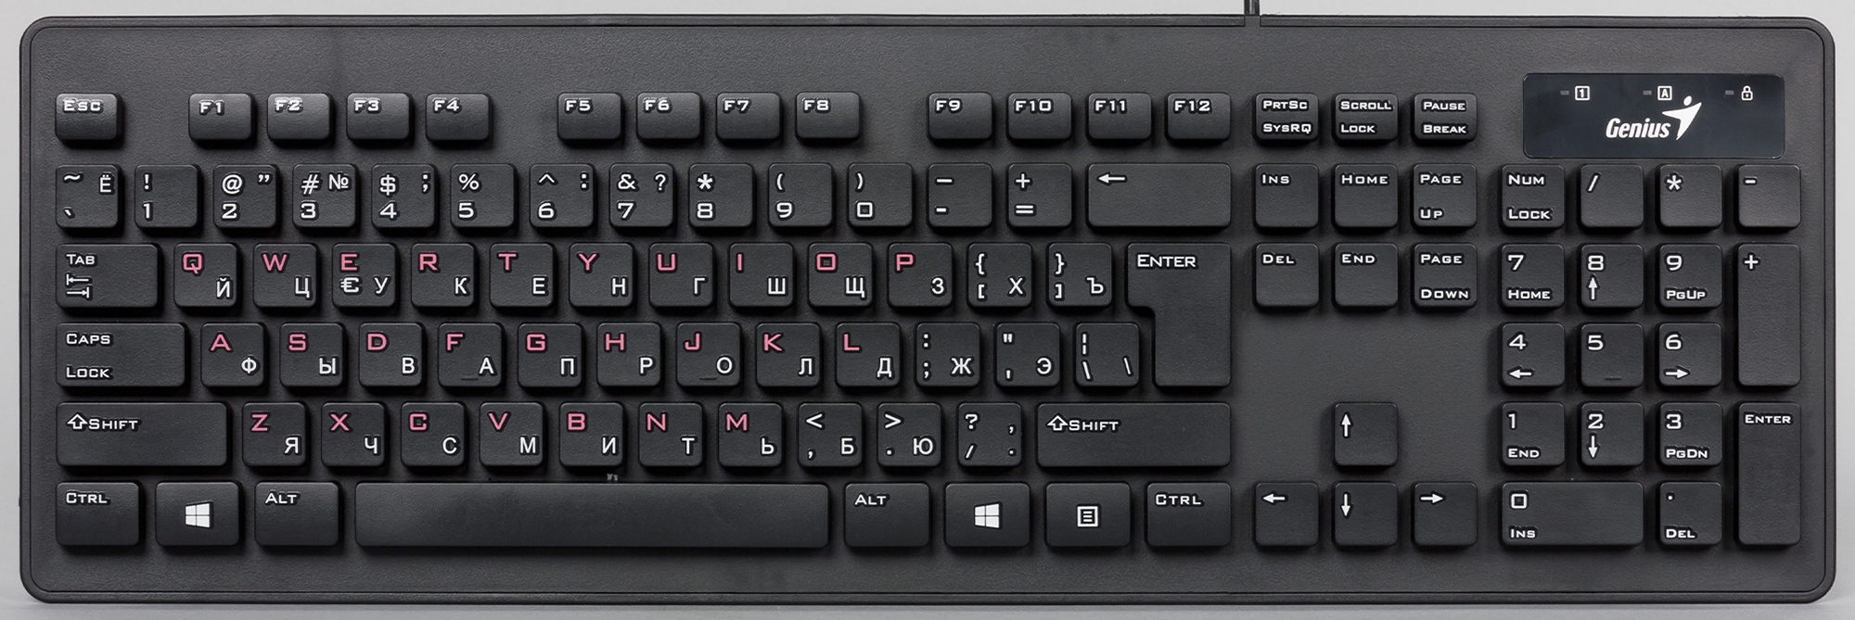

Slide 13
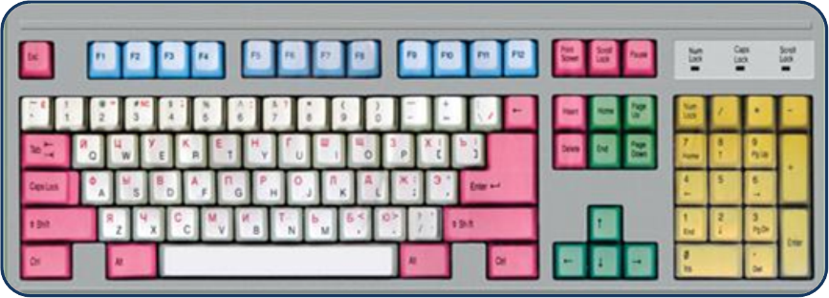
Funksional tugmachalar
Raqamli tugmachalar paneli
Indikatorlar
Alifbo-raqamli
tugmachalar
Maxsus xizmat vazifasini
boshqaruvchi tugmachalar
Kursorni boshqarish
tugmachalari

Slide 14
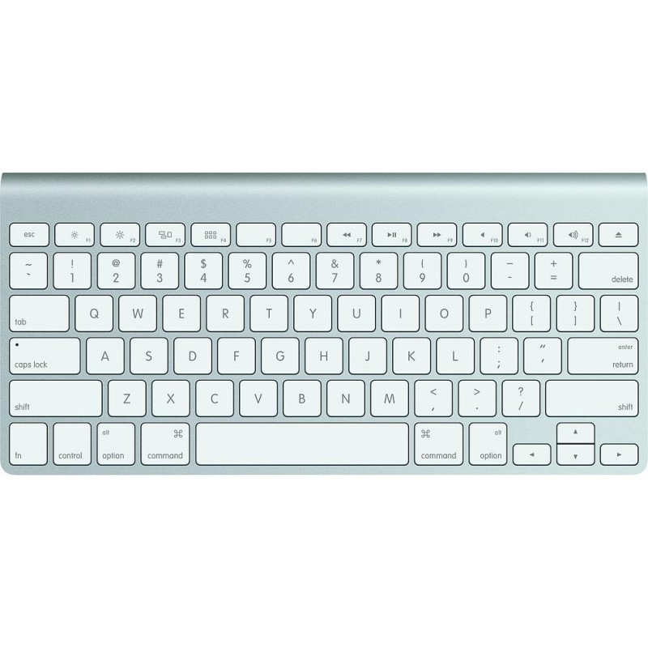
Alifbo-raqamli tugmachalar
Lotin, kirill harflari yoki arab raqamlari ko‘rsatilgan tugmachalar guruhidan iborat.
Raqamlar: 0 1 2 3 4 5 6 7 8 9 .
Belgilar: @ № ! $ & * + ( ) = / va h.k
Lotin va kirill alifbosi harflari: q(й), w(ц), e(у), r(к), t(е), y(н) …

Slide 15
PROBEL
PROBEL — ikkita so‘z orasida joy qoldirish tugmachasi.
Bo‘sh joy tashlanmay yozilgan matn.
Bo‘shjoytashlanmayyozilganmatn

Slide 16
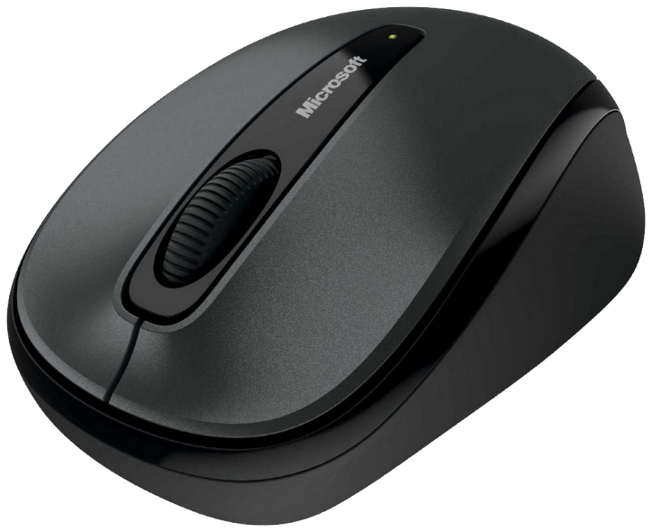
Matn ichida yurgich (kursor)
Sichqoncha

Slide 17
Kursorni boshqarish tugmachalari
Home | Kursorni satr boshiga o‘tkazish |  | Kursorni bir belgi oldinga o‘tkazish
End | Kursorni satr oxiriga o‘tkazish |  | Kursorni bir belgi keyinga o‘tkazish
PgUp | Kursorni avvalgi sahifaga o‘tkazish |  | Kursorni bir satr yuqoriga o‘tkazish
PgDn | Kursorni keyingi sahifaga o‘tkazish |  | Kursorni bir satr pastga o‘tkazish

Slide 18



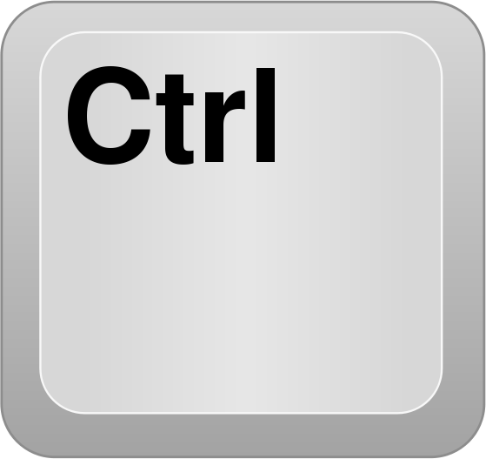
Maxsus vazifalarni bajaruvchi tugmachalar
Faqat bosh harflarni yozish
Oxirgi amalni bekor qilish
Caps Lock
Buyruq yoki amalni tasdiqlash
Bosh harfni yozish yoki sonlar
bilan birga kelgan belgilarni tanlash
Boshqa klavishlar bilan birgalikda ishlatish

Slide 19



Maxsus vazifalarni bajaruvchi tugmachalar
Boshqa klavishlar bilan birgalikda ishlatish
Kursordan o‘ngda turgan belgini o‘chirish
Ins
Harf yoki belgini almashtirish
Kursordan chapda turgan belgini
o‘chirish

Slide 20
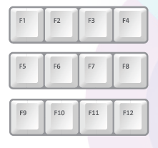
Funksional tugmachalar
Kompyuterni sichqonchasiz boshqarish va dasturda belgilangan maxsus amallarni bajarish tugmachalari.

Slide 21
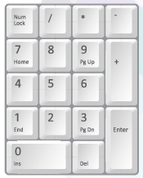
Yordamchi tugmachalar paneli
Num Lock
— tugmacha faollashtirilgan holatda undagi raqamli tugmachalar “kalkulyator” vazifasini bajaradi.
— tugmacha faol bo‘lmagan holatda faqat /, *, -, + va kursorni boshqarish tugmachalaridan foydalaniladi.
Num Lock

Slide 22
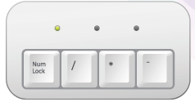
Indikatorlar
1. Num Lock — yordamchi panelning faol holatini ko‘rsatib turadi.
2. Caps Lock — bosh harflar faolligini ko‘tsatib turadi.
3. Scroll Lock — kursorni boshqarish holati ekranni boshqarish holatiga o‘tganligini ko‘rsatib turadi.

Slide 23
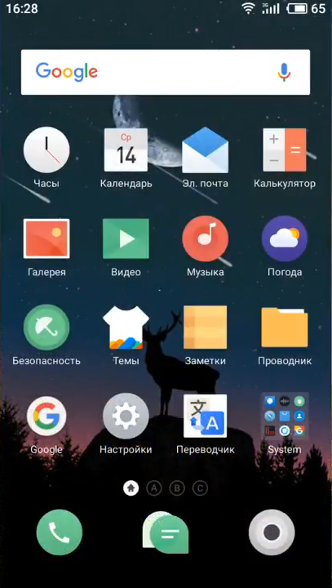

ScreenShot
Joriy tasvir nusxasini xotiraga (buferga) saqlab qo‘yish va uni ixtiyoriy hujjatga yoki qayta ishlash uchun biror grafik muharrirga joylashtirish mumkin.

Slide 24

Ў
Ғ
Ҳ
Қ

Slide 25





Sichqoncha ko‘rsatgichi belgisi
Gorizontal va vertikal o‘lchamni o‘zgartirish
Diagonal bo‘yicha o‘lchamni o‘zgartirish
Obyektlarni siljitish
Matnda va matnli faylda

Slide 26


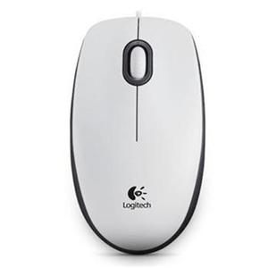
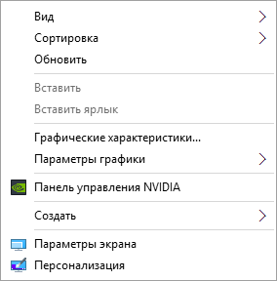
Sichqoncha bilan ishlash
Chap
tugmacha
O‘ng
tugmacha
Kontekst
menyu
G‘ildirakcha

Slide 27


Belgilash
Siljitish
O‘chirish
+ Del
Papka yoki hujjat ochish
Dasturni ishga tushirish

Slide 28
Mustahkamlash
Raqamli tugmachalardagi belgi yozilishi uchun qaysi tugmachani bosib turgan holda yoziladi?
Shift

Slide 29
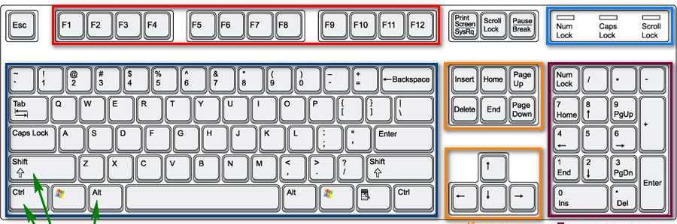
Kursor quyidagi xato yozilgan so‘zda turibdi:
KOMPYMUTER

Slide 30
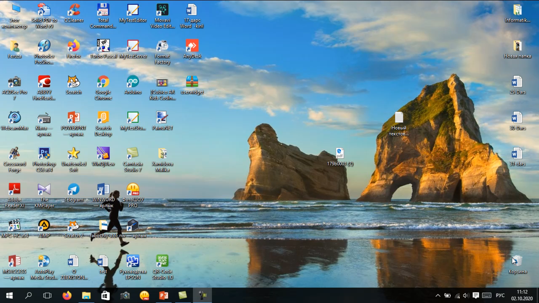

Slide 31
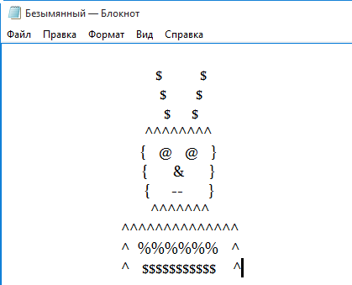

Slide 32
Mustaqil bajarish uchun topshiriq:
Savol va topshiriqlarga javob toping. (35-bet)
I va II mashqlar. (35-bet)
Jadvalni to‘ldiring.
(Uyga vazifa 35-bet)

Slide 33


